Slide 1
Échauffement
Introduce yourself to a classmate.
Ask his/her name.
Ask how s/he is doing.
Tell your partner which town you are from.
Ask if your partner is from your town.
Tell your partner good-bye.

Slide 2
Les pronoms sujets et le verbe être
Learning objectives:
Students will learn how to conjugate the verb être with subject pronouns

Slide 3
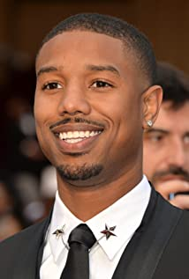
Qui est-ce?
C’est Michael B. Jordan.
Qu’est-ce qu’il fait dans la vie?
Il est acteur.

Slide 4
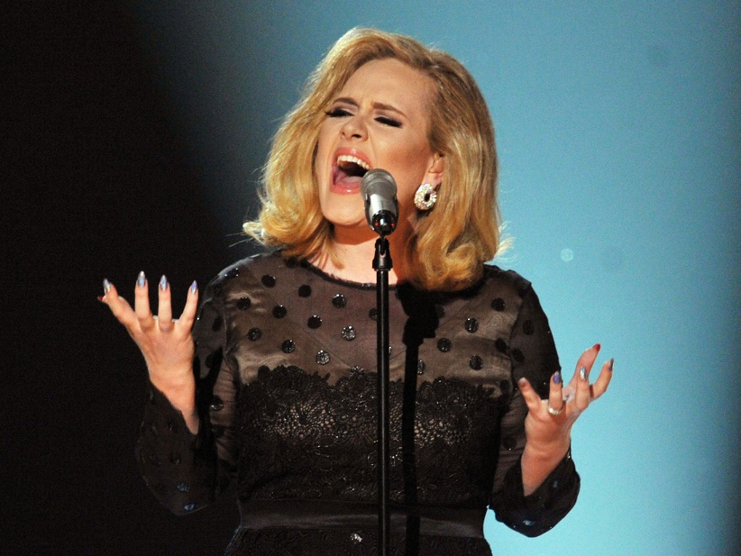
Qui est-ce?
C’est Adele.
Qu’est-ce qu’elle fait dans la vie?
Elle est chanteuse.

Slide 5
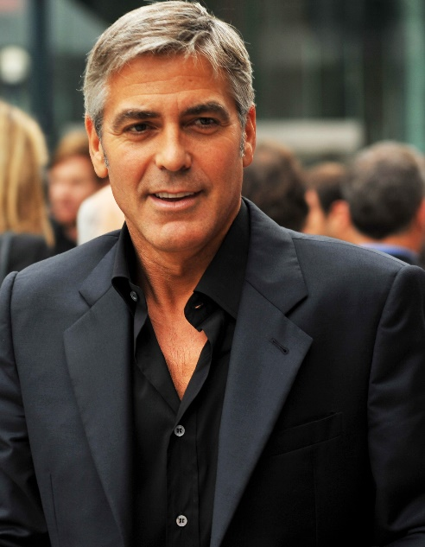
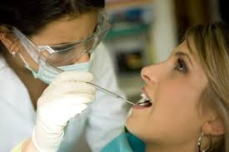
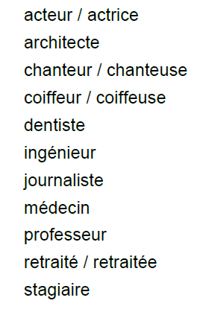
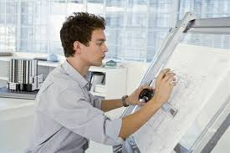


Elle est…/Il est…

Slide 6
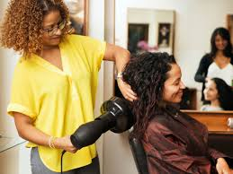
Qu’est-ce qu’elle fait?
Elle est coiffeuse.

Slide 7
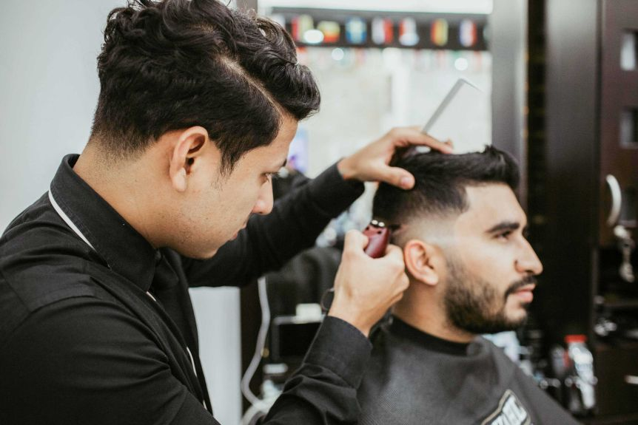
Qu’est-ce qu’il fait?
Il est coiffeur.

Slide 8
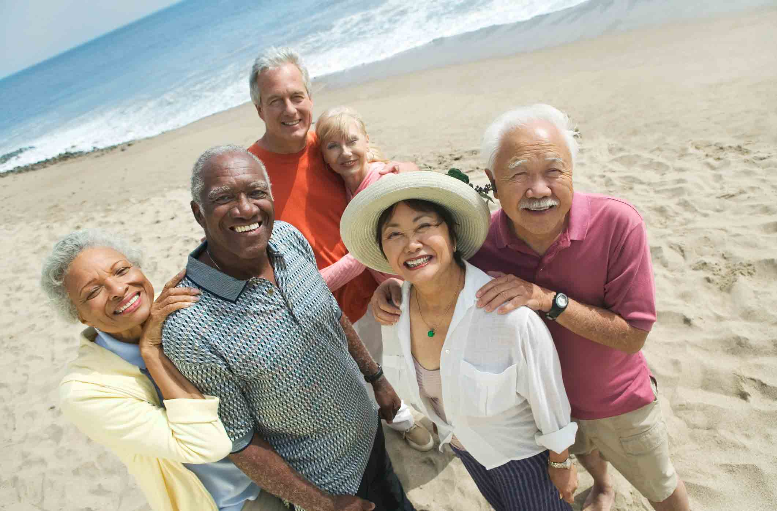
Les pronoms sujets et le verbe être
Ils sont stagiaires ou retraités?
Ils sont retraités.

Slide 9
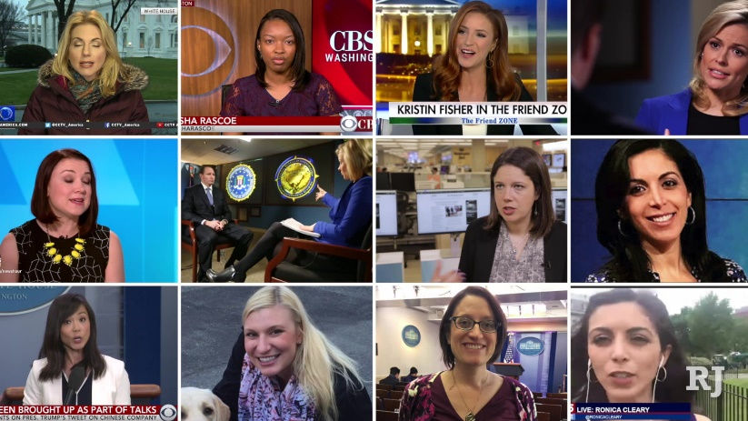
Les pronoms sujets et le verbe être
Elles sont journalistes ou architectes?
Elles sont journalistes.

Slide 10
Les pronoms sujets et le verbe être
Moi, je suis professeur.
Et vous, vous êtes étudiants.

Slide 11
Les pronoms sujets et le verbe être
SINGULIER | PLURIEL
je | nous
tu | vous
il elle on | ils elles

Slide 12
Les pronoms sujets et le verbe être
SINGULIER | PLURIEL
je suis | nous sommes
tu es | vous êtes
il est elle est on est | ils sont elles sont

Slide 13
Les pronoms sujets et le verbe être
 | SINGULIER | PLURIEL
1st Person | je suis | nous sommes
2nd Person | tu es | vous êtes
3rd Person | il est elle est on est | ils sont elles sont

Slide 14
Les pronoms sujets et le verbe être
Nous ______ de Lawrenceville.
Nous sommes de Lawrenceville.

Slide 15
Les pronoms sujets et le verbe être
Vous _______ de Lawrenceville.
Vous êtes de Lawrenceville.

Slide 16
Les pronoms sujets et le verbe être
Ils ______ de Lawrenceville.
Ils sont de Lawrenceville.

Slide 17
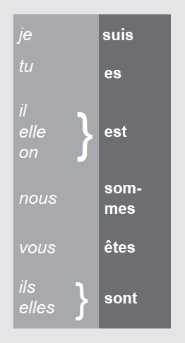
Les pronoms sujets et le verbe être
Marie, elle _________ médecin.
Pierre et Sophie ________ stagiares.
Je ___________ de Paris.
Tu ____________ aussi de Paris?
Vous ___________ ingénieur?
Nous ne __________ pas retraités!

Slide 18
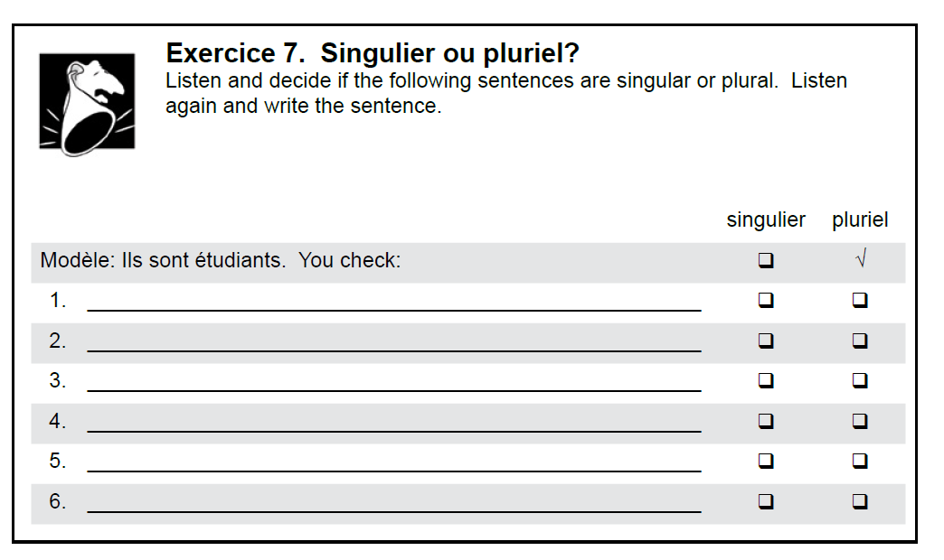

Slide 19
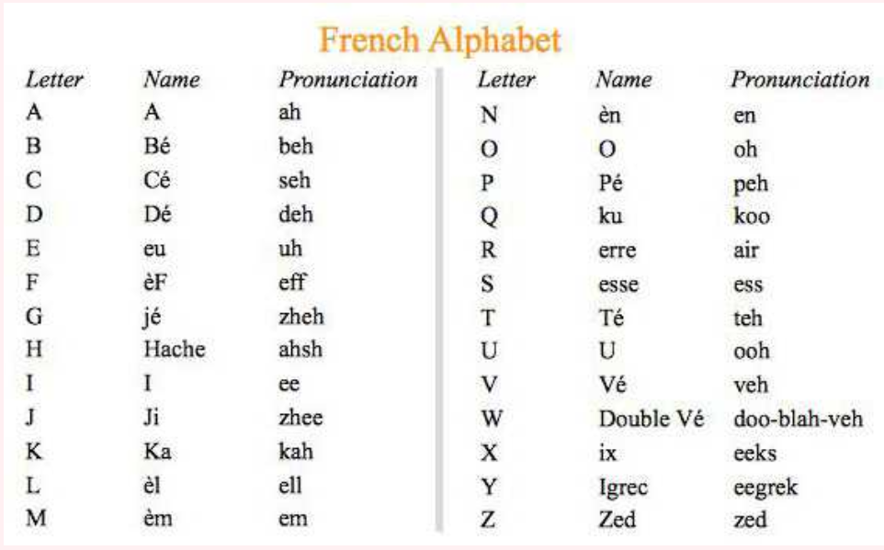

Slide 20
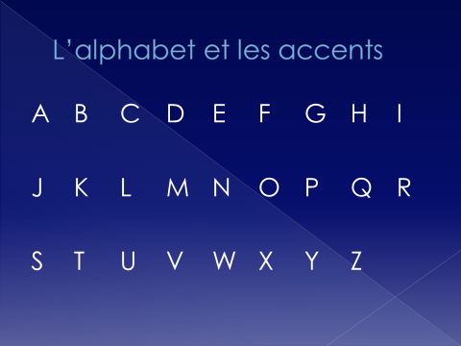

Slide 21
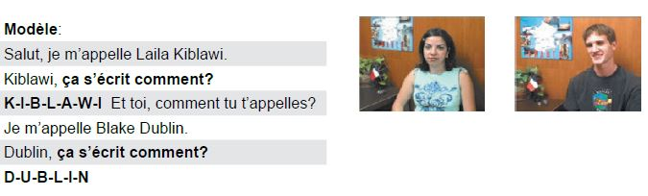
Comment ça s’écrit?

Slide 22
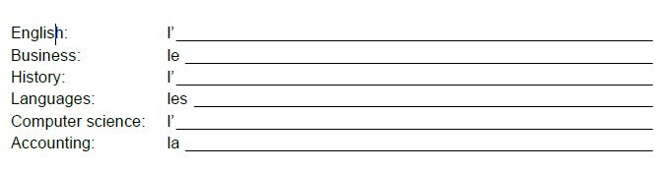
L’alphabet
l’anglais
le commerce
l’histoire
les langues
l’informatique
la comptabilité

Slide 23
Les accents français
accent aigu: é
accent grave: à, è, ù
accent circonflexe: â, ê, î, ô, û
cédille: ç
tréma: ë, ï, ü

Slide 24
Comment est-ce qu’on écrit…?
français
monsieur
Jérôme
Hélène

